Slide 1
数据库系统内核实验
MiniOB解析
2023年11月03日

Slide 2
实验二

Slide 3
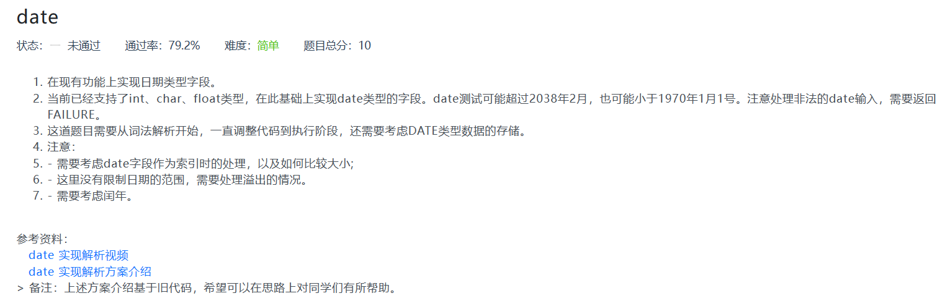
实验三
date

Slide 4
实验三
date
解题思路：
实现新的数据类型，可参考原有数据类型int，char，float的实现方式（使用vscode全局搜索INT,CHAR,FLOAT等）。
date类型在数据库中的存储方式，需考虑其便于进行合法性校验、比较大小等。如“2022-11-2”，存储为字符串，还是年、月、日3个int型组成的类，还是转化为8位数的int型（20221102）。
日期合法性校验，需考虑闰年的判断，年、月、日合法范围，1970-1-1到2038-3-1。
日期大小比较（在where子句以及作为索引时需要）如何实现。
数据类型转换，合法输出格式为“YYYY-mm-DD”，个位数月、日需要补“0”。

Slide 5
实验三
date 可能需要修改的代码文件
1.词法分析（/root/miniob/src/observer/sql/parser/lex_sql.l）
2.语法分析（/root/miniob/src/observer/sql/parser/yacc_sql.y）
3.语句解析器（/root/miniob/src/observer/sql/parser/parse_defs.h）
4.数据合法性检查（需要单独实现）
5.数据大小比较（/root/miniob/src/observer/sql/parser/value.cpp）
6.B+树索引中增加对Date类型的处理（miniob/src/observer/storage/index/bplus_tree.h）
7.与cpp文件关联的其他头文件

Slide 6
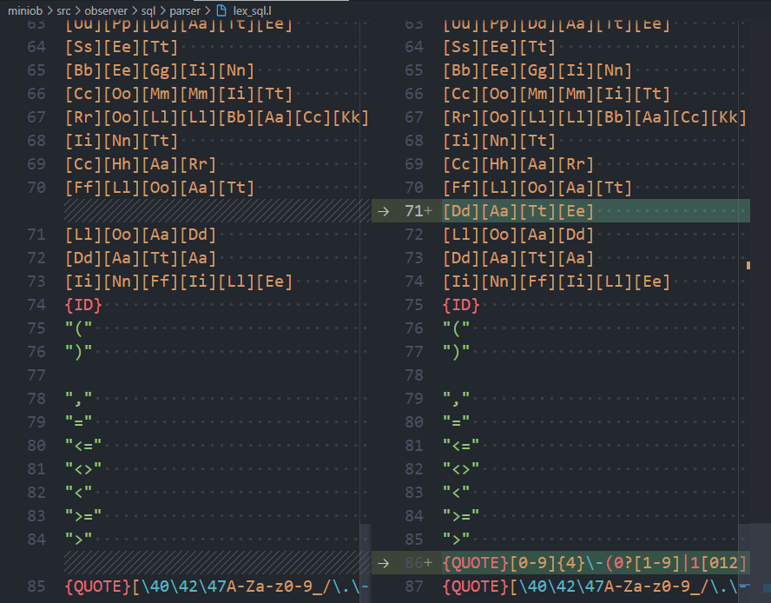
实验三
date 词法分析&语法分析
词法分析（lex_sql.l）
其任务就是将输入的各种符号，转化成相应的标识符(token)，转化后的标识符很容易被后续阶段处理，描述词法分析器的文件*.l，经过lex编译后，生成一个lex.yy.c 的文件，然后由C编译器编译生成一个词法分析器。
语法分析（yacc_sql.y）
yacc生成的编译器主要是用C语言写成的语法解析器（Parser），需要与词法解析器Lex一起使用，再把两部份产生出来的C程序一并编译。
lex_sql.l

Slide 7
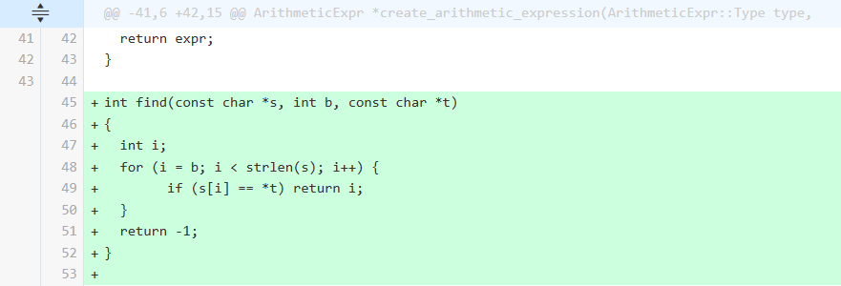
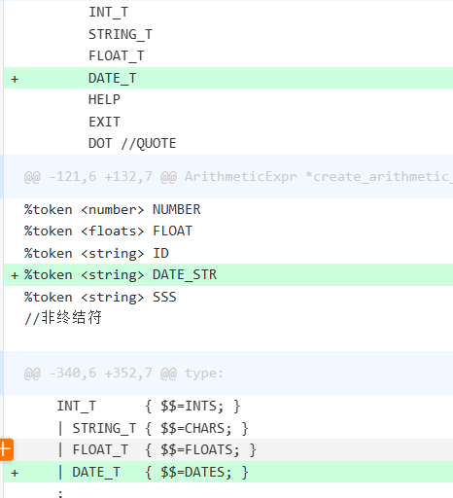
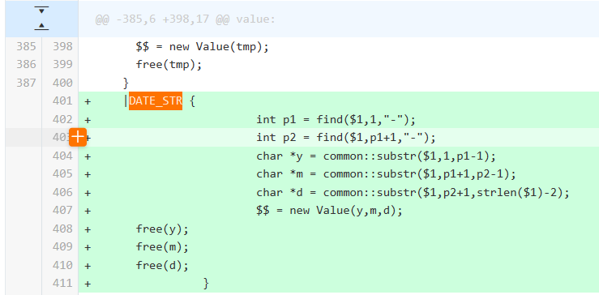
实验三
date 词法分析&语法分析

Slide 8
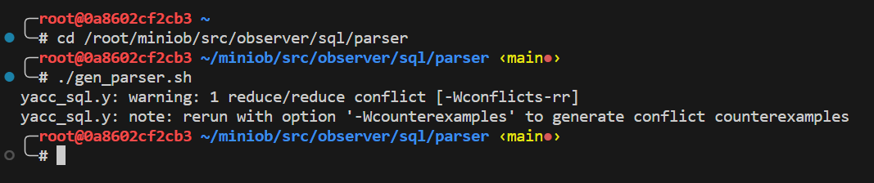
实验三
date 词法分析&语法分析
编译词法语法部分

Slide 9
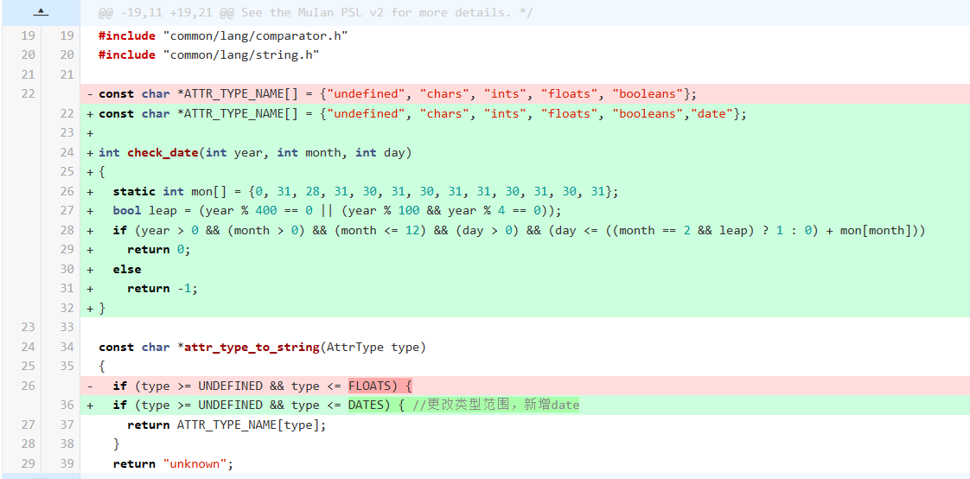
实验二
date 数据类型转换、校验与比较大小等
代码中其他部分对于date类型的处理，可参考对于int类型的处理方法。
注意熟练使用vscode中的全局搜索，定位需要修改的代码位置。

Slide 10
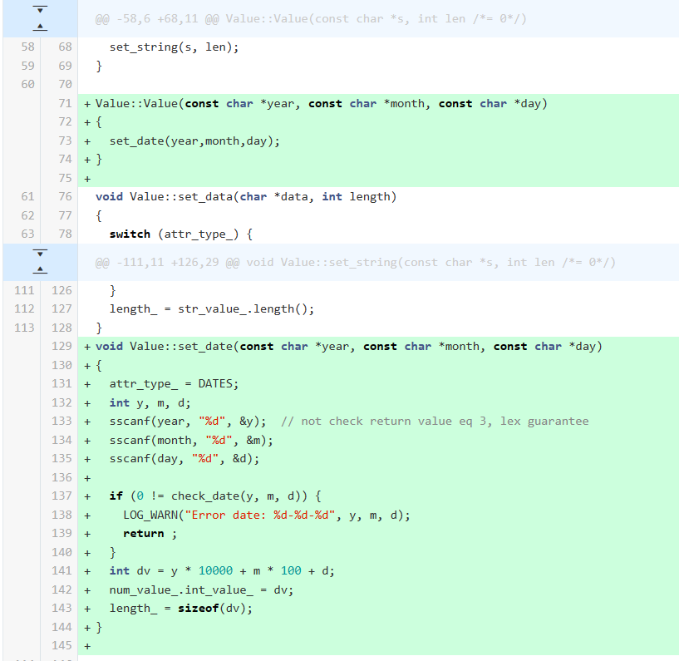
实验二
date 数据类型转换、校验与比较大小等
对于date类型的处理，处理为int类型
注意函数的设置

Slide 11
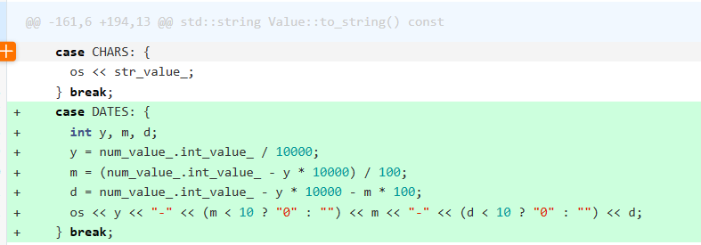
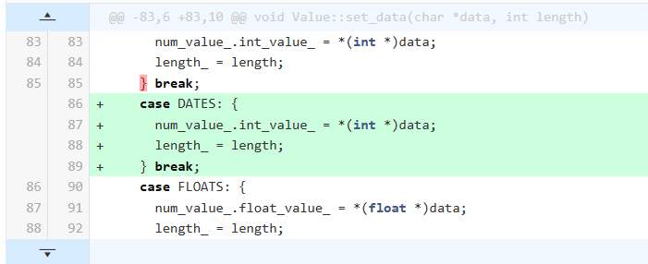
实验二
date 数据类型转换、校验与比较大小等
对于输出的时候，需要转换格式
对于赋值的时候，增加类型

Slide 12
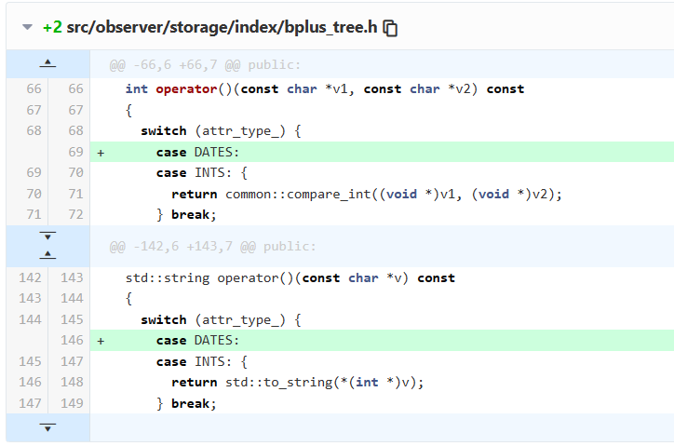
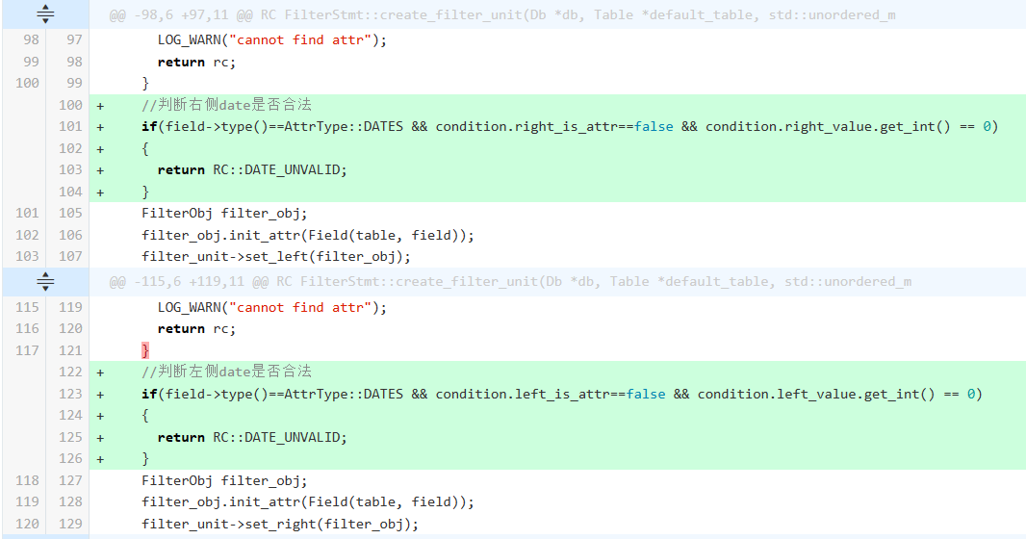
实验二
date 数据类型转换、校验与比较大小等
B+树索引中增加对Date类型的处理
输入条件中，也需要判断值的合法性

Slide 13
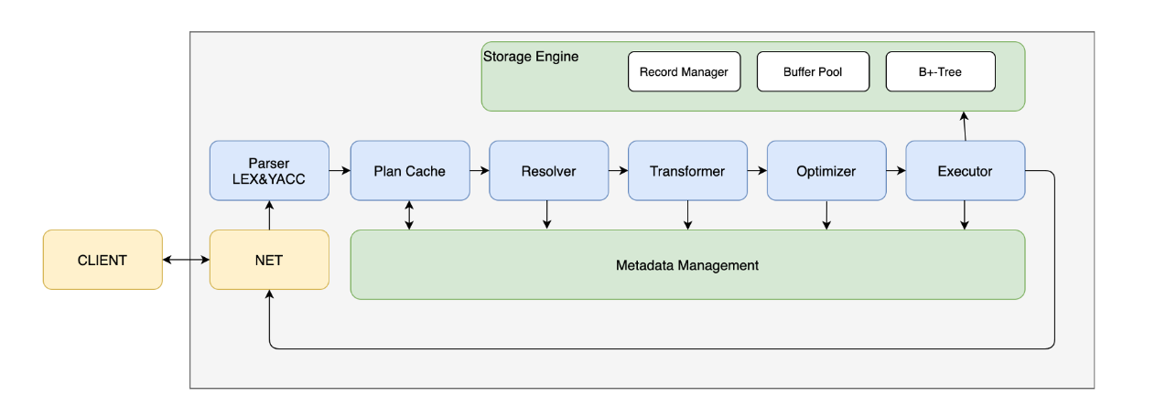
miniob整体流程
https://oceanbase.github.io/miniob/miniob-introduction.html

Slide 14
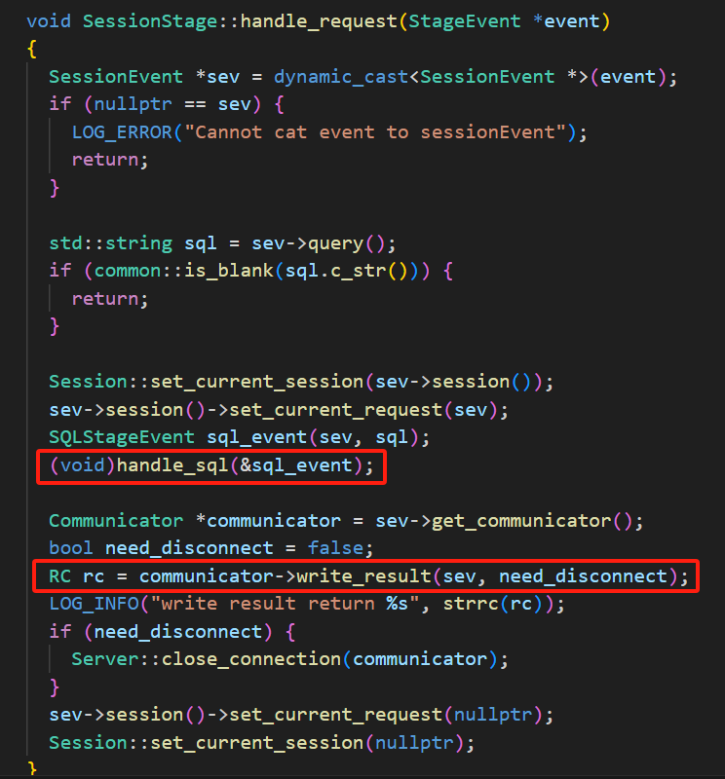
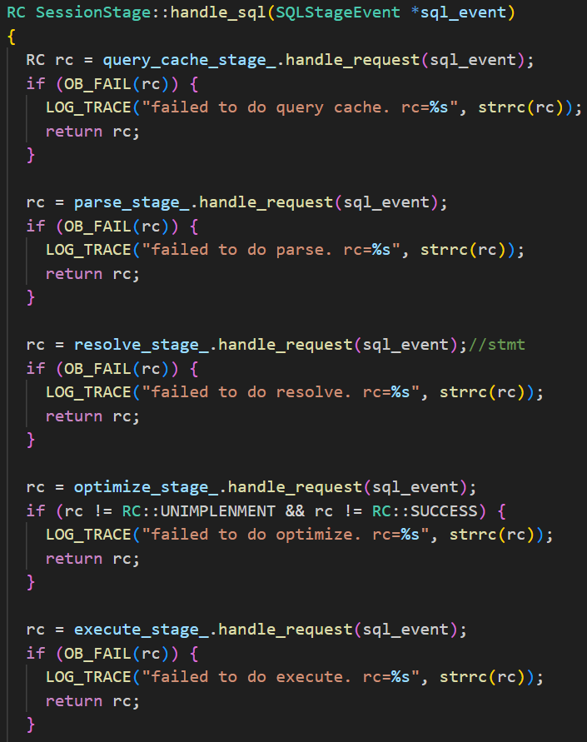
miniob整体流程

Slide 15
miniob整体流程

Slide 16
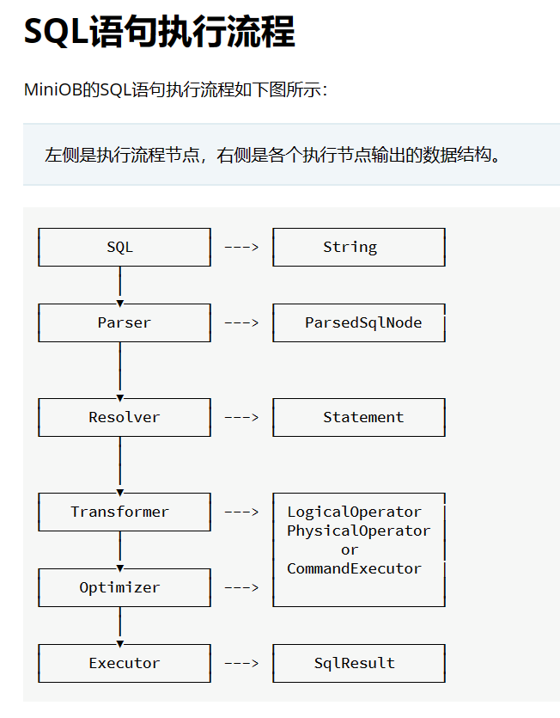
miniob整体流程
我们收到了一个SQL请求，此请求以字符串形式存储;
在Parser阶段将SQL字符串，通过词法解析(lex_sql.l)与语法解析(yacc_sql.y)解析成ParsedSqlNode(parse_defs.h);
在Resolver阶段，将ParsedSqlNode转换成Stmt(全称 Statement， 参考 stmt.h);
在Transformer和Optimizer阶段，将Stmt转换成LogicalOperator，优化后输出PhysicalOperator(参考 optimize_stage.cpp)。如果是命令执行类型的SQL请求，会创建对应的 CommandExecutor(参考 command_executor.cpp);
最终执行阶段 Executor，工作量比较少，将PhysicalOperator(物理执行计划)转换为SqlResult(执行结果)，或者将CommandExecutor执行后通过SqlResult输出结果。

Slide 17

miniob整体流程
词法解析，增加新的词法规则(lex_sql.l);
语法解析，增加新的语法规则(yacc_sql.y);
增加新的SQL语法树类型(parse_defs.h);
增加新的Stmt类型(stmt.h);
增加新的LogicalOperator和PhysicalOperator(logical_operator.h, physical_operator.h, optimize_stage.cpp，如果有需要);
增加新的CommandExecutor(command_executor.cpp，如果有需要);
设置SqlResult的TupleSchema(execute_stage.cpp，如果有需要)。

Slide 18
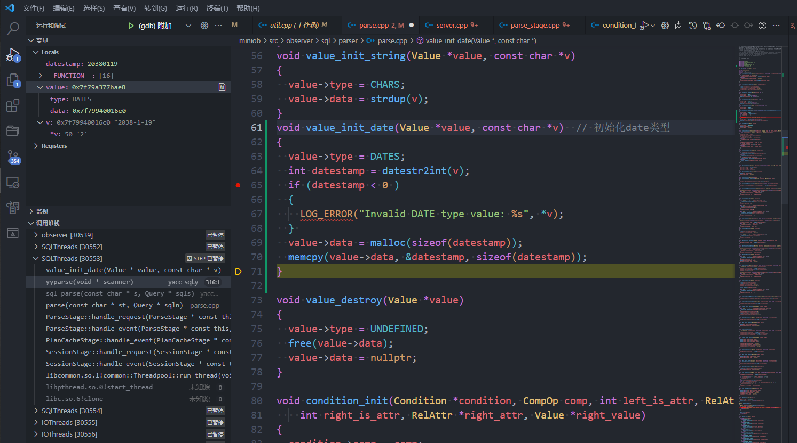
实验提示
提高开发效率的小技巧
1.vscode中的debug模式
注意：需要attach到observer运行时的进程号上，F10单步执行查看变量变化情况和异常信息。
也可以在代码中添加变量的cout输出，随时查看变量变化。
使用方法详见实验一手册。

Slide 19
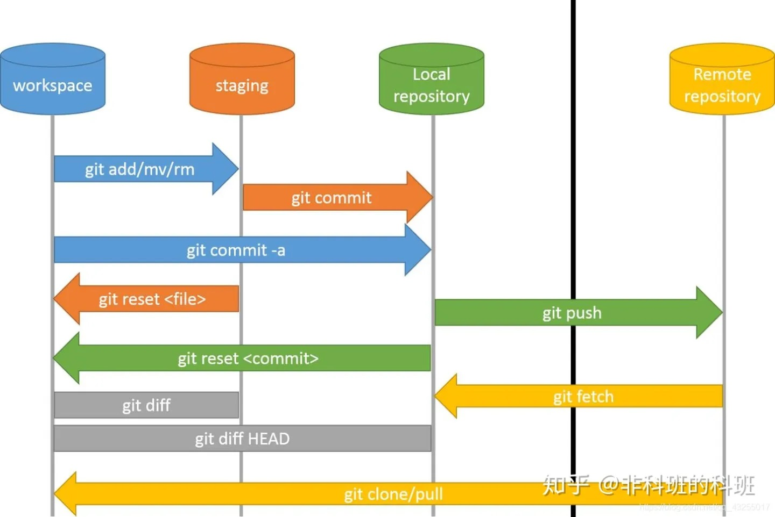
实验提示
提高开发效率的小技巧
2.使用git命令的技巧
实际工作开发四步曲（添，提，拉，推）
添：将修改的内容添加到本地暂存区 git add。
提：将本地暂存区中的内容提交到本地代码库 git commit -m 'description'。
拉：同步，拉取远程代码库中的内容，在多人协同开发中十分的重要，因为假如事先没有同步更新到最新版本有可能会覆盖别人修改的东西，假如拉取后有冲突直接使用VS Code解决冲突即可 git pull。
推：将本地代码库中的
内容推送到远程代码
仓库 git push。

Slide 20
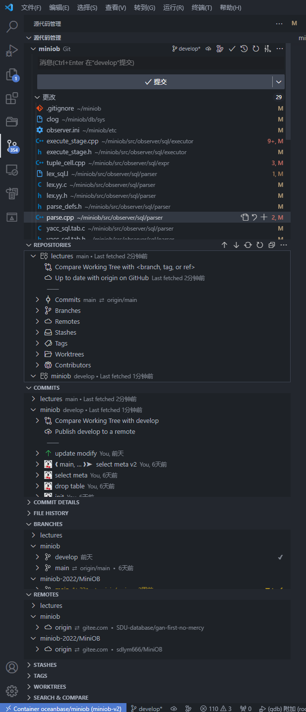
实验提示
提高开发效率的小技巧
3.vscode中的git导航栏
利用git扩展中的可视化导航栏，可以清楚的看到代码变化前后对比情况，提交信息情况以及仓库分支信息等。

